Slide 1
L’héroïsme

Slide 2
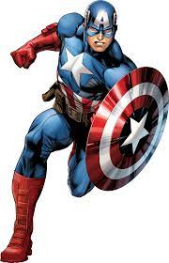
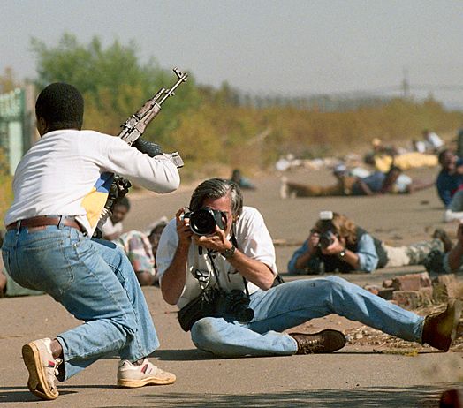
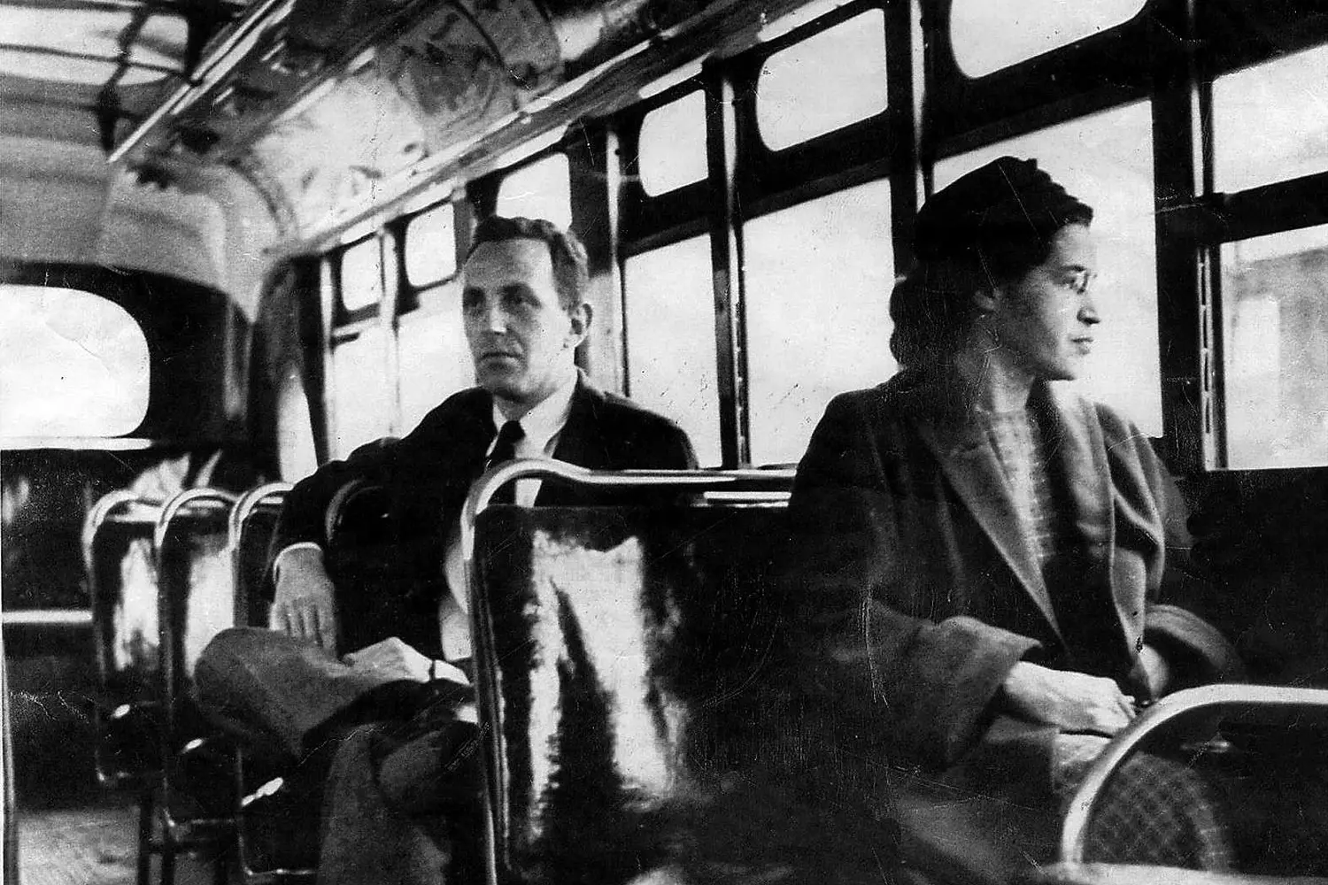
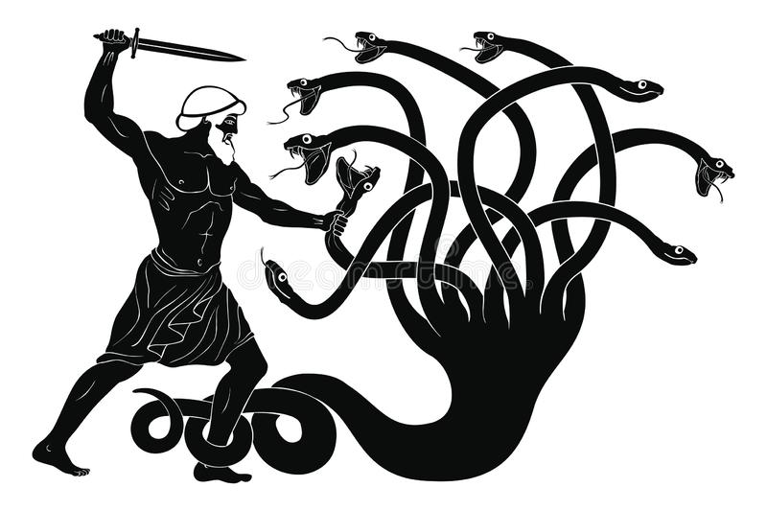
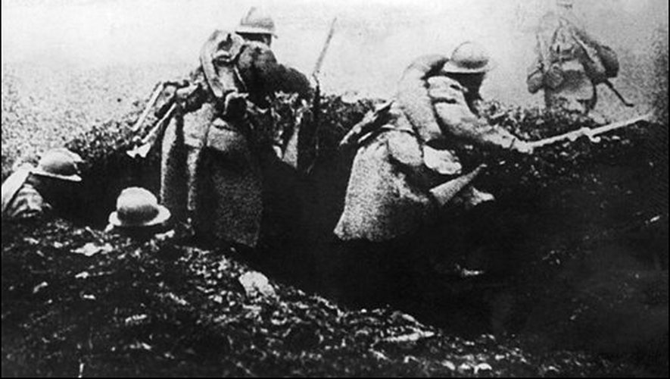
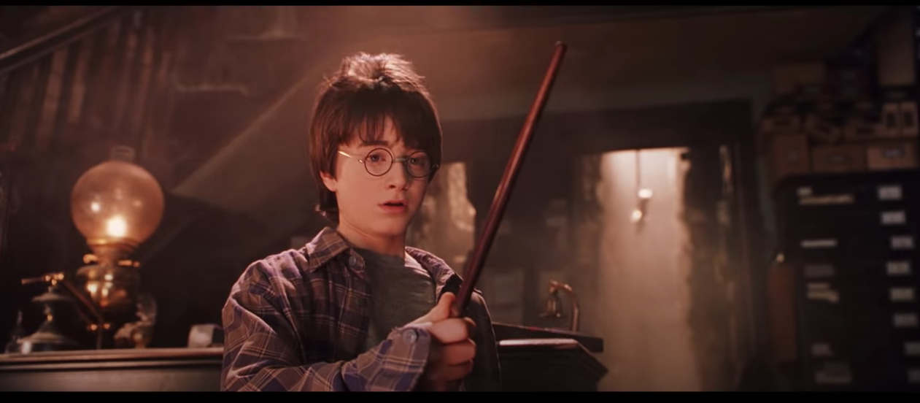
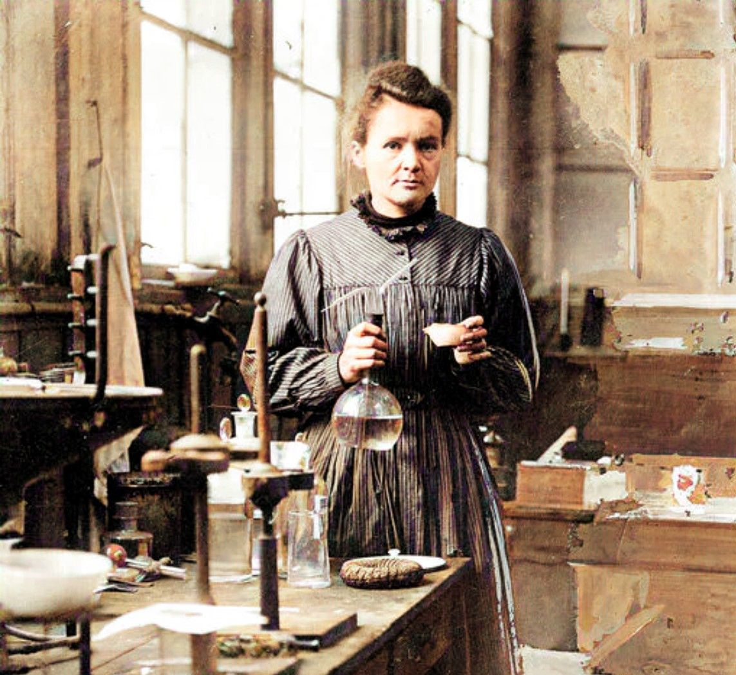
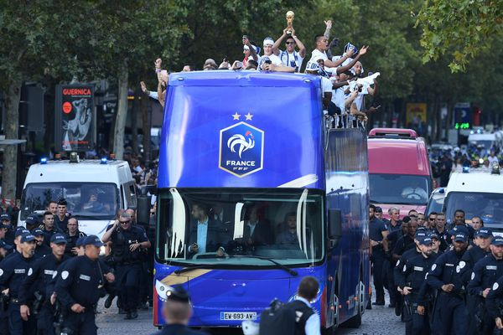
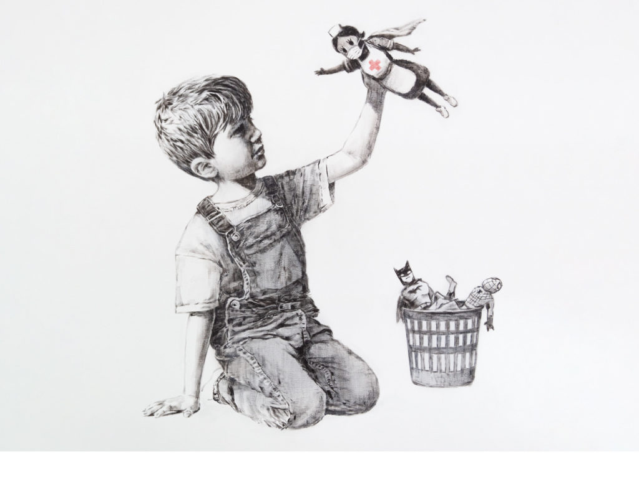

Slide 13
Rosa Parks : Rosa Parks refuse, le 1er décembre 1955, de céder sa place à un passager blanc dans l'autobus. Arrêtée par la police, elle se voit infliger une amende de 15 $. Le pasteur Martin Luther King lance alors une campagne de protestation et de boycott contre la compagnie de bus qui dure 380 jours. Le 13 novembre 1956, la Cour suprême des États-Unis casse les lois ségrégationnistes dans les bus, les déclarant anticonstitutionnelles.
Hercule (Romain) / Héraclès (Grec) : Fils de Zeus et d’Alcmène, est l'un des héros les plus vénérés de la Grèce antique. Les plus célèbres de ses exploits sont les douze travaux. Il est mentionné dans la littérature grecque dès Homère. Ici on le voit tuer l'Hydre de Lerne (2ème des douze travaux). Pour pouvoir tuer le monstre, il fallait couper toutes les têtes à la fois, sinon elles réapparaissaient en plus grand nombre.
Bus footballeurs : Descente de l’équipe de France sur les champs Elysées, souvent « acclamés » par une très grande foule.
Poilus : Combattants de la Première Guerre mondiale (1914-1918) et plus particulièrement les fantassins des tranchées. Le terme « poilu » s'utilise et se diffuse par la presse et le public qui entendent souligner la bravoure de leurs soldats qui partent au front. Il fait référence aux qualités « viriles » et à la force physique prêtées à ces combattants. Le mot « poilu » désignait à l’époque dans le langage familier quelqu'un de viril, courageux, ou l'admiration portée à quelqu'un « qui a du poil au ventre ».
Journaliste de guerre : James Nachtwey (né le 14 mars 1948) est un photographe de guerre et photojournaliste américain. Considéré comme l'un des plus grands photographes de guerre de notre époque, il a été blessé par balle à la jambe à Bangkok en 2014. Il a sillonné le globe pendant près de 20 ans et a couvert quasiment tous les conflits (Afghanistan, Bosnie-Herzégovine, Rwanda, Salvador, Irlande du Nord, Kurdistan, Somalie et Afrique du Sud). Il est le témoin silencieux caché derrière des images qui font hurler. James Nachtwey est un homme de paix qui raconte la guerre derrière son objectif.
Harry Potter : Icône culturelle et l'un des plus grands personnages littéraires et cinématographiques de tous les temps. Harry est assez timide et plutôt modeste. Il reconnaît très volontiers la difficulté, voire l'incapacité, d'affronter ses peurs et son principal ennemi sans l'aide précieuse de ses amis. Harry sait faire preuve de courage et de discernement, même si ses sentiments l'emportent quelquefois sur sa sagesse. Il est désigné comme un « sauveur » (à la manière de Jésus !) dès sa naissance.
Infirmière, Banksy : Intitulé Game changer, le tableau montre un jeune garçon délaissant ses figurines de super-héros pour jouer avec une poupée d’infirmière masquée. Banksy voulait faire un geste pour le personnel soignant des hôpitaux britanniques : il a offert ce tableau au Southampton General Hospital.
Marie Curie : Scientifique d'exception, elle est la première femme à avoir reçu le prix Nobel et, à ce jour, la seule femme à en avoir reçu deux. Elle découvre deux éléments chimiques hautement radioactifs : le radium et le polonium. Elle est la première femme enseignante à la Sorbonne ! Hélas, ses expositions aux substances radioactives auront raison de sa santé : Marie Curie s'éteint le 4 juillet 1934.

Slide 14
Héros de l’Histoire : Rosa Parks → sacrifice, désobéissance, abnégation, résistance, inconnu/connu...
Super héros : Capitain America → surhumain, hors du commun, puissance, inné, naturel, patrie, justicier ...
Héros de la mythologie : Hercule → divin, force, passions, guerres, victoires, puissance, domination, ...
Héros du sport : Bus footballeurs → talent, force, art, beauté, idéal, représentation nationale, ...
Héros de la guerre : Poilus → courage ? Obéissance aux ordres, danger, mort, ...
Journaliste de guerre (James Nachtwey) → courage, au service de l’information, danger, ...
Héros de la littérature : Harry Potter → enfant courageux,
Héros ordinaires : Infirmière, Banksy → inconnus, malgré soi, altruisme, commun, ... Fonction d’idéal du moi que
le héros peut remplir tout en soulignant l’héroïsme « par destination » de
certains métiers qui sont des devoirs moraux.
Héros aventuriers, scientifiques : Curie → courage, danger, découvertes

Slide 15
Distinguer : héros / idole / star / saint / grand (Homme) / modèle / surhomme / dieu / sage / influenceur
- Héros mythologiques et divins : Ulysse, Thésée, Achille, les dieux de l’olympe, David, ...
- Héros de la littérature : Roi Arthur, Robin des bois, Don Quichotte, Harry Potter, ...
- Héros entre histoire et Histoire : les pirates, les cow-boys, les chevaliers, les aventuriers, ...
- Héros de l’Histoire :
- Patriotiques : Jean Moulin, Jeanne d’Arc, De Gaulle, Lénine, ...
- Découvreurs : Colomb, Marco Polo, Pasteur, Curie, Armstrong ...
- Populaires : Che Guevara, Bolivar, Geronimo, Martin Luther King, Malcom X, ...
Mais aussi : Billy the kid, Bonny & Clyde, ...
- Héros « ordinaires » : pompiers, sauveteurs en mer, Oliver Twist, Jean Valjean, le bossu, infirmières pendant le COVID, ...
- Héros du sport : Zidane, Messi, Ronaldo, ... les « dieux du stade »
Super héros, fantasy : Spiderman, Superman, Batman, Capitain America, ...
- « méchants » : Darth Vador, le Joker, Terminator, Loki, Magneto, la Bête, King-Kong ... → PAS D’HEROISME !

Slide 16
Citations sur l’héroïsme
1. « Il n’y a pas de héros sans auditoire. » (A. Malraux)
2. « C’est le sort d’un héros d’être persécuté. » (Voltaire)
3. « Il y a des héros en mal comme en bien. » (La Rochefoucauld)
4. « Quoi de plus seul qu’un héros ? » (Boris Vian)
5. « Les masses sont les véritables héros. » (Mao Tse Tung)
6. « Les nations ont besoin de héros et de saints comme la pâte a besoin de levain. » (G. Thibon)
7. « La première qualité d’un héros, c’est d’être mort et enterré. » (M. Pagnol)
8. « Les gens ne sont des héros que quand ils ne peuvent pas faire autrement. » (P. Claudel)
9. « Les héros sont ceux qui magnifient une vie qu’ils ne peuvent plus supporter. » (J. Giraudoux)
10. « Il est plus difficile d’être un honnête homme huit jours qu’un héros un quart d’heure. » (J. Renard)
11. « Il n’y a pas de héros pour son valet de chambre. » (Hegel)

Slide 17
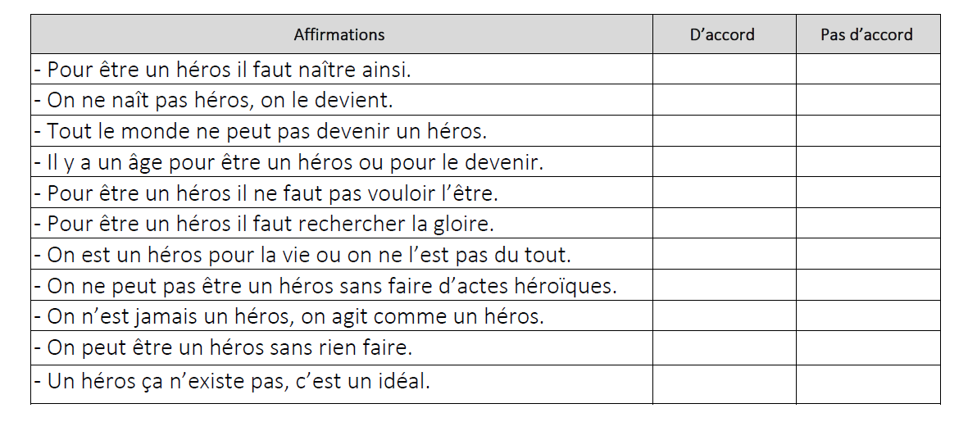

Slide 18
